Slide 1
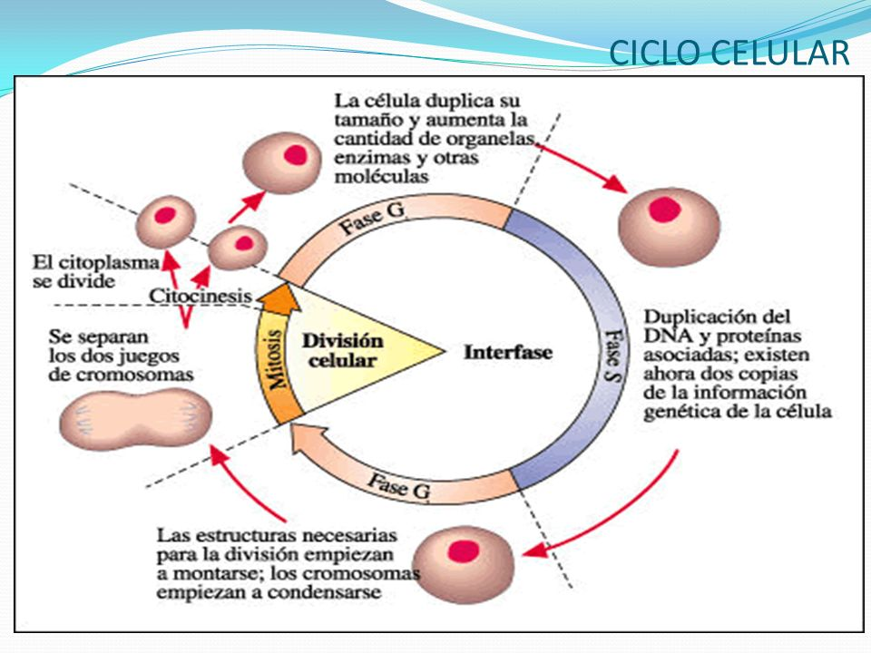
La célula crece, aumenta cantidad de organelos y sintetiza proteínas
El ADN se duplica:
quedan dos copias de la información genética dentro de la célula
DIVISIÓN
CELULAR
La célula se apronta a dividirse, se sintetizan proteínas necesarias para el proceso de división celular

Slide 2
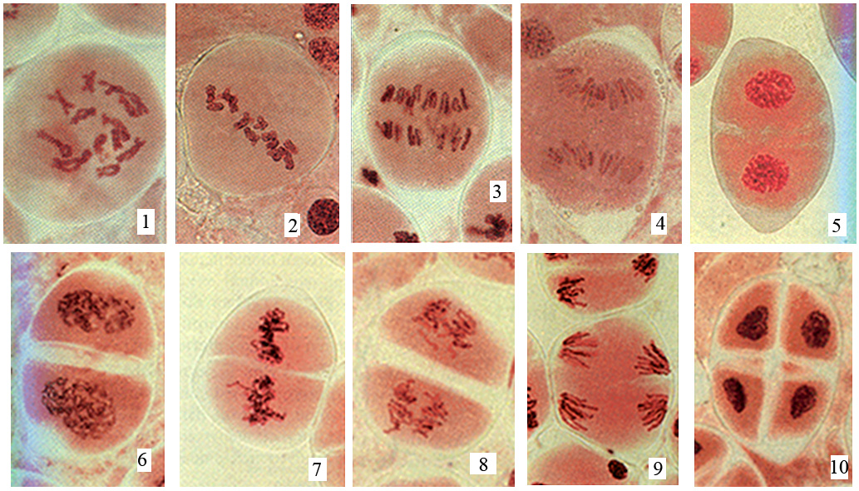
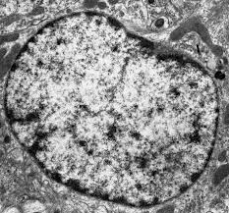
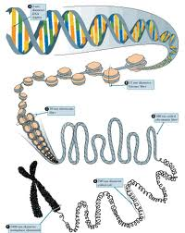
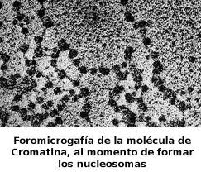
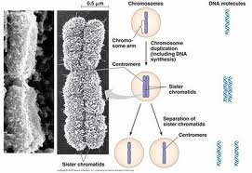
¿CÓMO SE DISPONE EL ADN EN EL NÚCLEO CELULAR?
COMPACTADO
AL MÍNIMO AL MÁXIMO
Durante la INTERFASE Durante la DIVISIÓN
CELULAR
Formando se condensa Formando
CROMATINA CROMOSOMAS
Filamento de ADN que rodea con dos vueltas a una proteína (HISTONA)
Estructura resultante del máximo plegamiento de cada molécula de ADN
700nm
NUCLEOSOMA
CROMÁTIDAS HERMANAS
CROMOSOMA DUPLICADO
2 nm de espesor

Slide 3
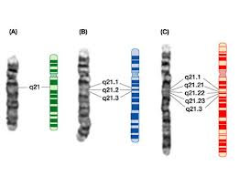
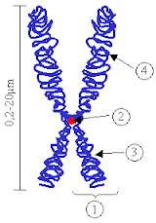
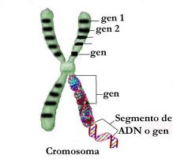
LOS CROMOSOMAS
Son cuerpos visibles al miscroscopio durante la división celular, formados por ADN plegado.
Cada uno es una molécula de ADN super condensada engrosada y acortada (CROMÁTIDA)
o puede encontrarse duplicado (DOS CROMÁTIDAS HERMANAS)
Facilitan la separación de moléculas de ADN hermanas durante la división celular.
CROMÁTIDA
CROMOSOMA ANTES de la
DUPLICACIÓN del ADN CROMOSOMAS DESPUES de la DUPLICACIÓN del ADN
1. CROMÁTIDA
2. CENTRÓMERO
3. Y 4. BRAZOS -Si son de la misma longitud: CROMOSOMA METACÉNTRICO
-Si son de distinta longitud: CROMOSOMA SUBMETACÉNTRICO
-Si tienen un brazo mucho más corto:CROMOSOMA ACROCÉNTRICO

Slide 4
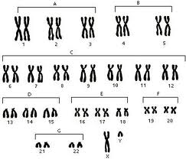
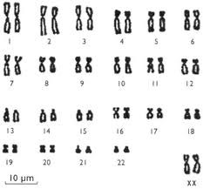
CARIOTIPOS HUMANOS
Llamamos CARIOTIPO a la presentación de los cromosomas de una célula ordenados según forma y tamaño.
Cada célula somática tiene n pares (2n) de cromosomas.
El número n es característico de cada especie
Estos cariotipos corresponden a células diploides (2n), por tener en su núcleo n pares de cromosomas. Las células haploides (n), sólo tienen un cromosoma de cada par.
El CARIOTIPO HUMANO presenta 23 pares de cromosomas por célula somática.
22 pares son autosomas y el último par corresponde a los cromosomas sexules (X e Y)
Cariotipo femenino: 46 XX Cariotipo masculino: 46 XY

Slide 5
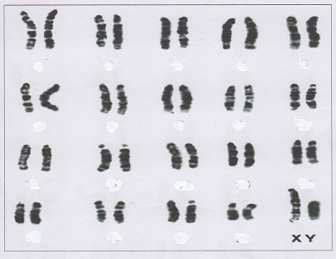

Slide 6
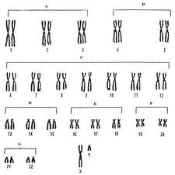
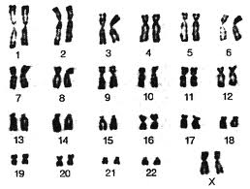

Slide 7
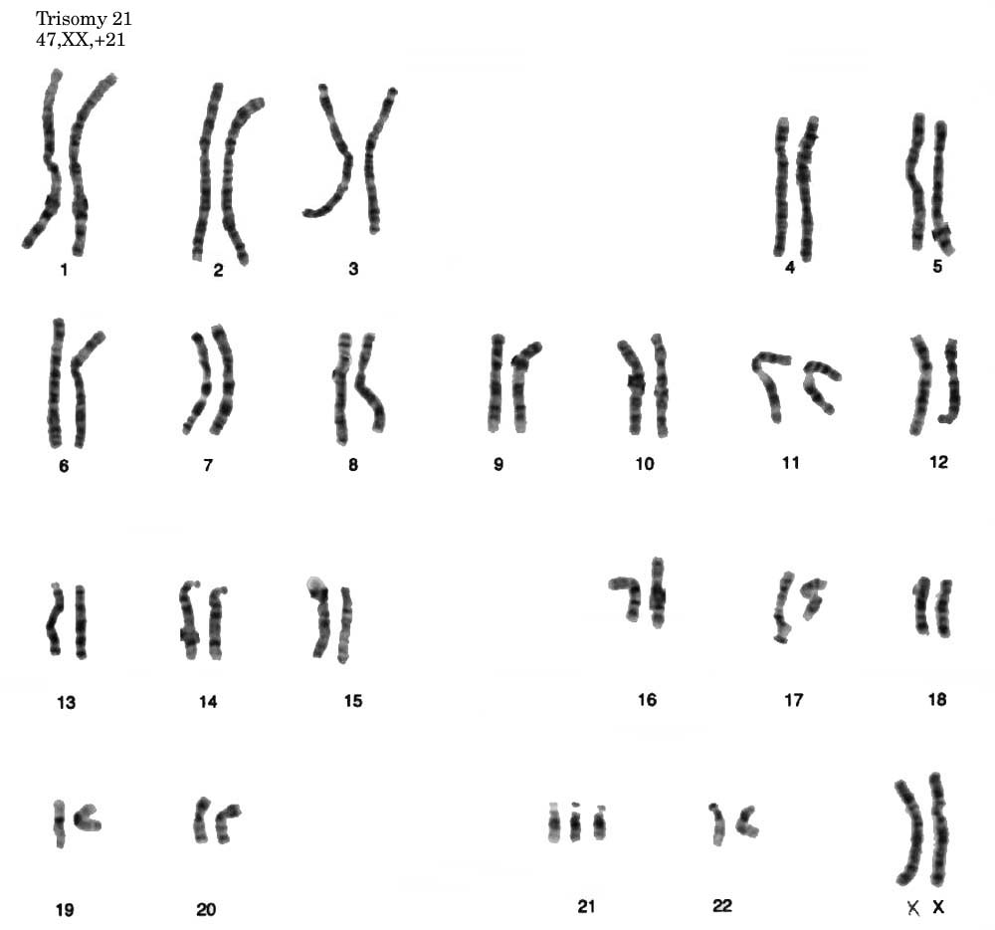
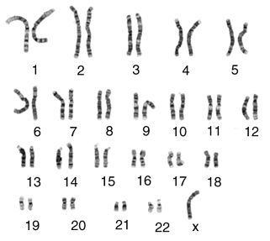
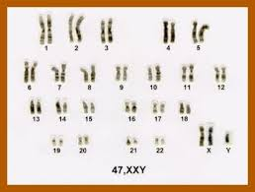

Slide 8
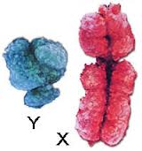
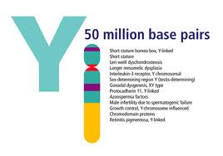
CROMOSOMAS SEXUALES
Ubicación del gen TDF
(Testis Determing Factor)
X Y
CROMOSOMA Y
(50 millones de pares de bases)

Slide 9
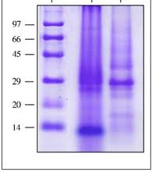
ELECTROFORESIS
La electroforesis consiste en la separación de moléculas (proteínas, ácidos nucleicos) a través de una matriz que funciona como un filtro, separando las moléculas en un campo eléctrico, de acuerdo al tamaño y la carga neta que poseen. En el caso de los ácidos nucleicos, el grupo fosfato es el responsable por la fuerte carga negativa en condiciones de pH neutro, haciendo que los fragmentos migren hacia el polo positivo durante la electroforesis. Los fragmentos más pequeños migrarán más lejos.
La electroforesis en gel posee muchas aplicaciones en los laboratorios clínicos y de investigación. Un uso habitual es la verificación de productos de PCR (Reacción en Cadena de la Polimerasa), es decir, la comprobación de si la reacción ha generado el fragmento de ADN correcto

Slide 10
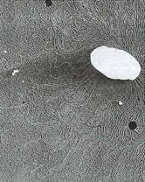
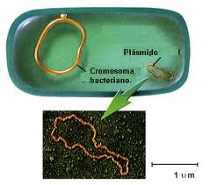
ORGANIZACIÓN DEL ADN EN CÉLULAS PROCARIOTAS
El ADN circular puede presentar diversos grados de enrollamiento estable, debido a su asociación con proteínas estructurales, como en el caso del cromosoma de E.coli
ADN bacteriano fuera de la célula (desenrollado)

